Slide 1
第１０5回 薬剤師国家試験 学校薬剤師が知っておくべき問題

Slide 2
問18 食中毒を引き起こす自然毒のうち、植物に由来するのはどれか。
1つ選べ。
1 サキシトキシン
2 シガトキシン
3 チャコニン
4 ジノフィシストキシン
5 テトロドトキシン

Slide 3
問19 感染症法＊により、病原体に汚染された場所に消毒等の対物措置が必要とされる感染症はどれか。1つ選べ。
＊感染症法：感染症の予防及び感染症の患者に対する医療に関する法律
1 麻しん
2 ヘルパンギーナ
3 腸管出血性大腸菌感染症
4 マイコプラズマ肺炎
5 クリプトスポリジウム症

Slide 4
問77 覚せい剤取締法で規制されるのはどれか。1つ選べ。
1 大麻
2 モルヒネ
3 亜硝酸イソブチル
4 フェニルアミノプロパン
5 ペンタゾシン

Slide 5
問90 学校薬剤師の業務として教室内の空気検査がある。シックハウス症候群の原因物質の1 つで、室内空気中濃度に関する基準値が設定されているのはどれか。1つ選べ。
1 二酸化炭素
2 ベンゼン
3 ホルムアルデヒド
4 窒素酸化物
5 硫黄酸化物

Slide 6
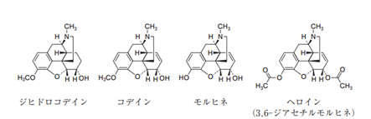
問132 モルヒネ及びその類似化合物が、生体内で受ける代謝に関する記述のうち、正しいのはどれか。 2つ選べ。
1 コデインは、O︲脱メチル化されてモルヒネになる。
2 モルヒネは、アセチル化されてヘロインになる。
3 モルヒネは、メチル化されてコデインになる。
4 ヘロインは、加水分解されてモルヒネになる。
5 コデインは、還元されてジヒドロコデインになる。

Slide 7
問228−229 小学生の男児がサッカークラブに加入した。母親は、これを機に自宅の救急箱を充実したいと考え、かかりつけの薬局を訪れた。男児は過去に栗きんとんや大量の甘栗を摂取した際に呼吸困難、全身にかゆみを伴うむくみとじん麻疹を経験したことがある。バナナ、アボカドを摂取しても同様の症状が現れたことがある。
問228（実務）
この男児に使用するものとして販売を避けることが適切なのはどれか。1つ選べ。ただし、（ ）内は原材料を示す。
1 使い捨て手袋（ポリエチレン）
2 医療用指サック（100％天然ゴム）
3 伸縮包帯（ポリエステル、ポリウレタン）
4 白色ワセリン
5 眼帯（パッドストッパー部はポリ塩化ビニル、パッド部は不織布、脱脂綿/ひも部は綿）

Slide 8
問229（衛生）
この男児への使用を避けることが適切な製品及び関連する食物アレルギーに関する記述のうち、正しいのはどれか。2つ選べ。
1 この製品の主成分と、栗やバナナに含まれる成分には、共通の構造をもつエピトープが存在する。
2 この製品の主成分から脱炭酸反応によって生じるヒスタミンが、アレルギーの原因である。
3 この製品をこの男児が使うと、Ⅰ型アレルギーが誘発される可能性がある。
4 栗やバナナは、重篤なアレルギー症状を引き起こす可能性があるため、これらを含む食品には特定原材料（ 7 品目）として表示する義務がある。
5 食物アレルギーは、消化管機能が未熟な幼児期にのみ起こる。

Slide 9
問240−241 有名芸能人がコカインを所持し、使用していた事件が報道された。地域の自治会より、健康サポート薬局の薬剤師にコカインの特徴や問題点について講演依頼があった。
問240（実務）
コカイン摂取により起こる影響について、薬剤師が地域住民に説明することになった。コカインに関する記述のうち、正しいのはどれか。2つ選べ。
1 一時的に集中力が上がったような錯覚が生じる。
2 中枢抑制作用により、不安と緊張がやわらぎ多幸感が生じる。
3 身体依存が生じやすく、中断により不快な身体症状が現れる。
4 耐性が生じやすく、使用量・使用回数が増えていくのが特徴である。
5 妊婦が摂取することで、早産、流産、胎児の死亡等のリスクが上昇する。

Slide 10
問241（衛生）
コカインの構造、代謝及び作用機序に関する記述のうち、正しいのはどれか。2つ選べ。
1 神経伝達物質ドパミンと同様の骨格を有している。
2 バルビツール酸誘導体と同様に、中枢抑制作用を示す。
3 耐性が生じるのは、代謝物としてD9︲テトラヒドロカンナビノールが生成するためである。
4 妊婦が摂取すると、血管収縮作用により胎児への血流量が減少する。
5 体内で速やかに加水分解され、尿中に排泄される。

Slide 11
問318−319 保険薬局に勤務して3 年が経過した薬剤師が、今年度から近隣の中学校の学校薬剤師を担当することになった。1 ヶ月後には薬物乱用防止教室での講師を担当することになっている。そのため、学校保健安全法の内容を確認することにした。
問318（法規・制度・倫理）
この法律に基づく学校薬剤師の職務として、適切でないのはどれか。1つ選べ。
1 学校安全計画の立案への参与
2 環境衛生検査の実施
3 学校環境衛生の指導と助言
4 学校において使用する医薬品に関する指導と助言
5 健康診断の実施

Slide 12
問319（実務）
この薬剤師が行う薬物乱用防止教室に関する記述のうち、適切なのはどれか。2つ選べ。
1 薬物乱用防止に関する講演は薬剤師に特化した職務である。
2 麻薬の廃棄方法について説明する。
3 薬物乱用が心身に及ぼす影響について説明する。
4 麻薬・覚せい剤に関する基礎知識について説明する。
5 薬物乱用とは、何回も繰り返して薬物を使用することであると説明する。

Slide 13
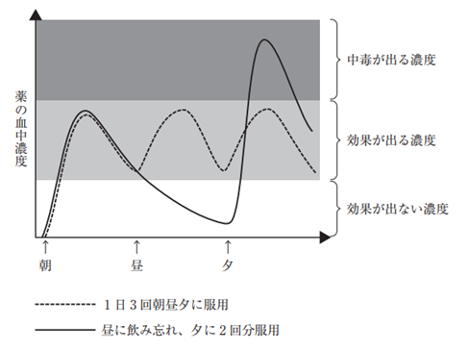
問345 学校薬剤師が中学校の生徒を対象に医薬品の適切な使い方に関する授業を行っている。以下の図を用いて説明できる内容はどれか。2つ選べ。
1 このお薬は1 日3 回朝昼夕に飲むと効果が得られます。
2 1 日3 回朝昼夕に飲んでも中毒が出ることがあります。
3 飲み忘れた場合、気づいたときに飲めば問題ありません。
4 飲み忘れた分を合わせて次回に2 回分飲むと中毒が出るので危険です。
5 飲み忘れた分は飲まずに、次回に1 回分だけ飲めば十分な効果が得られます。

